Slide 1

Здоровьесберегающие технологии на занятиях по вокалу
Опыт работы педагога дополнительного образования МБУДО «ДТДМ» г.Волжского Волгоградской области Пушкаревой Елены Николаевны

Slide 2
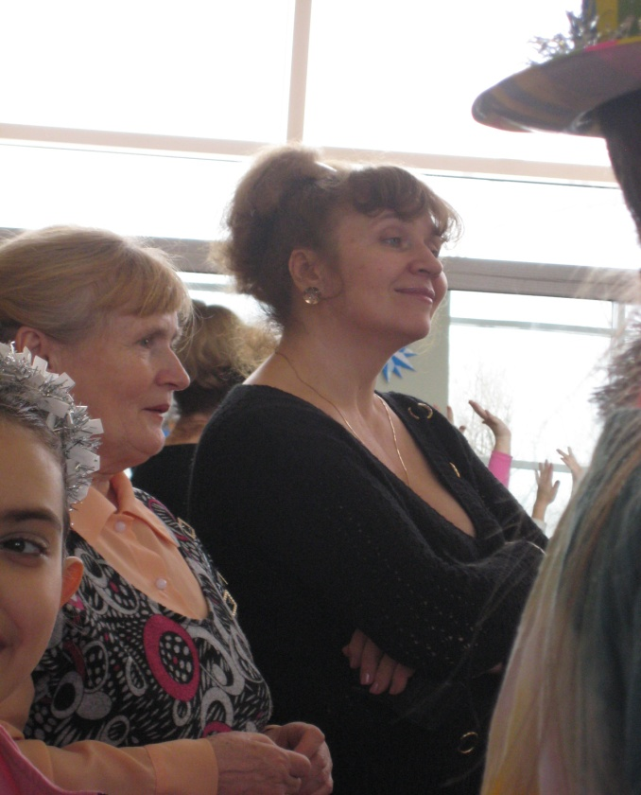
ДЕТСКОЕ ОБЪЕДИНЕНИЕ «СЮРПРИЗ» педагог дополнительного образования
Пушкарева Елена Николаевна
Педагогическое кредо:
«Музыка - воображение - творчество - такова дорожка, идя по которой ребенок развивает свои духовные силы»
(В.А.Сухомлинский)

Slide 3
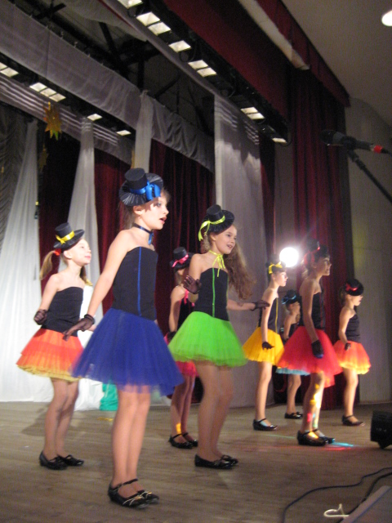
ВИЗИТНАЯ КАРТОЧКА объединения «СЮРПРИЗ»
МБОУ ДОД ДТДМ
Год создания: 2003
Направление деятельности: детский эстрадный вокал (ансамбль, малые формы – дуэт, трио, сольное пение), обучение игре на фортепиано
Контингент обучающихся: 36
Возраст: 5-14 лет
Социальная составляющая обучения: выполнение социального заказа на получение дополнительного образования обучающимися общеобразовательных, дошкольных учреждений, детей, находящихся на домашнем воспитании, города Волжского из полных и неполных семей, обучение бесплатное
Программное обеспечение: программы дополнительного образования «Музыкальный букварь», «Учимся, играя», «Звонкие голоса», «Мелодия».

Slide 4
Концептуальные основы совместной деятельности педагога и обучающихся в объединении
Способность эмоционального сопереживания в процессе восприятия и исполнения музыки
Способность активно осваивать опыт музыкальной деятельности, двигательная активность, самостоятельность в поисковых ситуациях, стремление к слуховому контролю
Систематическое развитие специальных художественных способностей, проявление художественной оценки, вкуса.

Slide 5
Педагогическое руководство
в реализации концепции состоит в организации педагогического процесса, направленного на:
установление воспитывающего и развивающего характера обучения, которое обеспечивает эмоциональную настроенность атмосферы обучения,
установку на сознательно - ориентированные действия,
слуховой и мышечный контроль в практических действиях,
ориентировку обучающихся в самостоятельных творческих действиях .

Slide 6
Особенность объединения «Сюрприз» –
многоголосное пение при максимально интенсивном
сценическом движении.
Такое исполнительство требует навыков правильного
дыхания, голосообразования и голосоведения.
Педагог при обучении вокалу руководствуется правилами:
голосообразующее движение – первично, а слух
вторичен;
от первых попыток - до выполнения вокального задания

Slide 7
УСЛОВИЯ РЕАЛИЗАЦИИ ЗДОРОВЬЕСБЕРЕГАЮЩИХ ТЕХНОЛОГИЙ
Владение знаниями в области физиологии и культуры профессионального использования голосового аппарата ( трудовая гигиена)
Психологический и моральный климат (психологическая гигиена):
Эмоциональная настроенность атмосферы обучения
Характер педагогического общения
Оптимистическая мотивация обучающихся на занятия
вокалом (высокохудожественный, стимулирующий учебный
материал)
Максимальная комфортность, чистота и уют помещения для занятий (санитарная гигиена).

Slide 8
ОБЪЕДИНЕНИЕ «СЮРПРИЗ»
Владение педагогом набором вокальных упражнений, комплексами дыхательных
гимнастик, апробированных в педагогическом процессе
Систематичность, установленная периодичность, дозированная нагрузка на
каждого обучающегося в зависимости от состояния здоровья на
конкретное занятие
Мониторинг результатов деятельности по различным критериям
(преимущественное использование голосовых регистров ребенка, освоение
певческой позиции, певческого дыхания, развитие голосового диапазона,
ритмо - темповая координация, правильная артикуляция, четкая дикция,
двигательная и вокально-певческая слаженность, активность обучающихся,
психическое состояние и т.п.)
Активная концертная, конкурсная деятельность, способствующая созданию
ситуации успеха и положительно окрашенной эмоциональной мотивации
обучения
Досуговая деятельность, создание бесконфликтных коллективистских
отношений между обучающимися
Активное участие семьи в решении проблем охраны и укрепления здоровья детей

Slide 9
Деятельность педагога обусловлена программными
требованиями в области здоровьесбережения:
Обучить детей петь естественным голосом, без напряжения,
Постепенно расширять диапазон;
Укрепить и развить психическое и физическое здоровье обучающихся;
Увеличить объем дыхания, укрепить голосовой аппарат;
Развитие и совершенствование тонкой артикуляционной моторики и четких
кинестетических движений;
Для детей, имеющих речевые паталогии, развивать плавную и непрерывную речь.
Конечная цель всех участников
образовательного процесса –
воспитать у обучающихся ответственность за свое здоровье

Slide 10
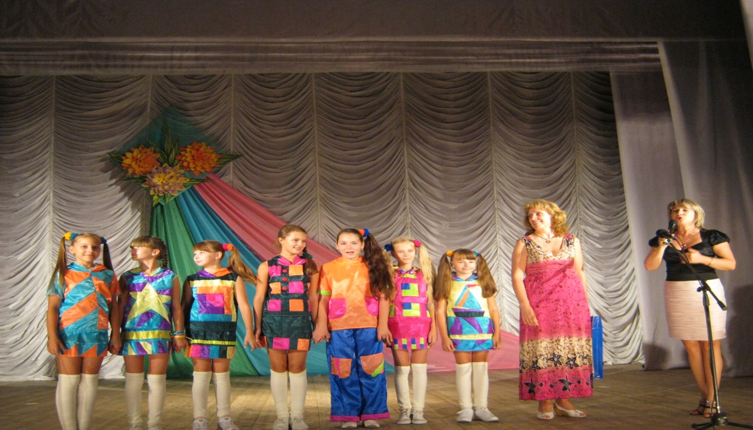
СПАСИБО ЗА ВНИМАНИЕ!

